Slide 1
Сайт телеканала
Шабалина Злата Александровна

Slide 2
Введение

Slide 3
Идея проекта заключается в создании приложения, при открытии которого открывается окно с отображением данных с реального сайта телеканала Европа Плюс

Slide 4
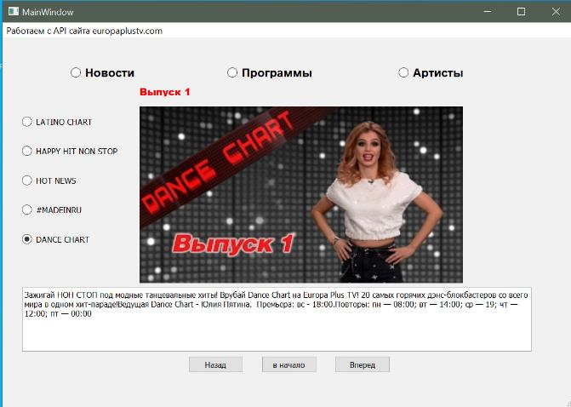
Программы

Slide 5
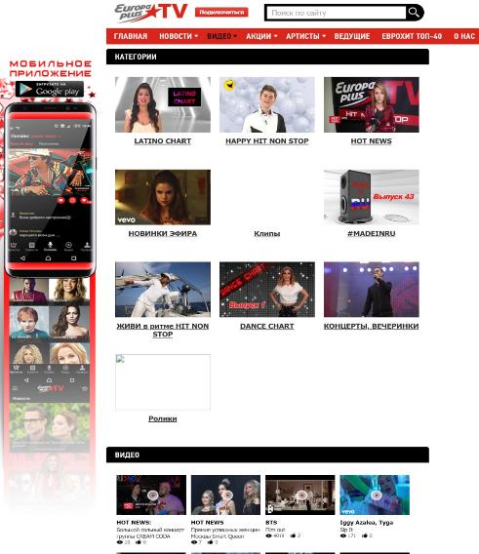

Slide 6
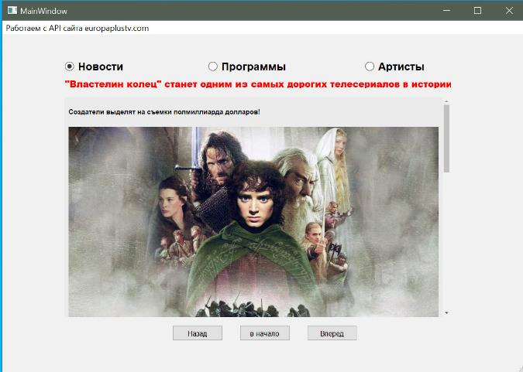
Новости

Slide 7
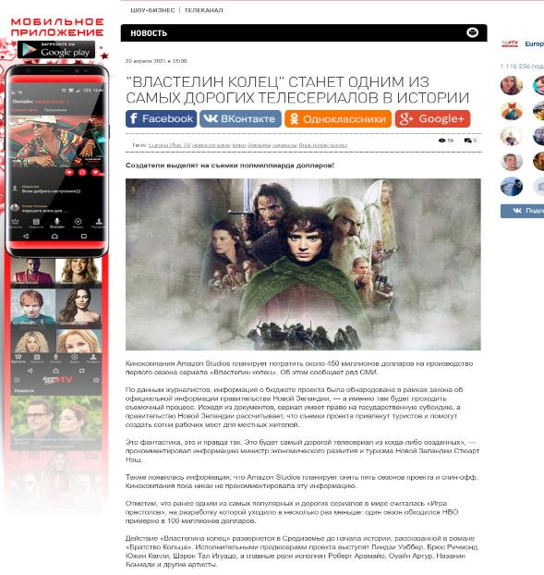

Slide 8
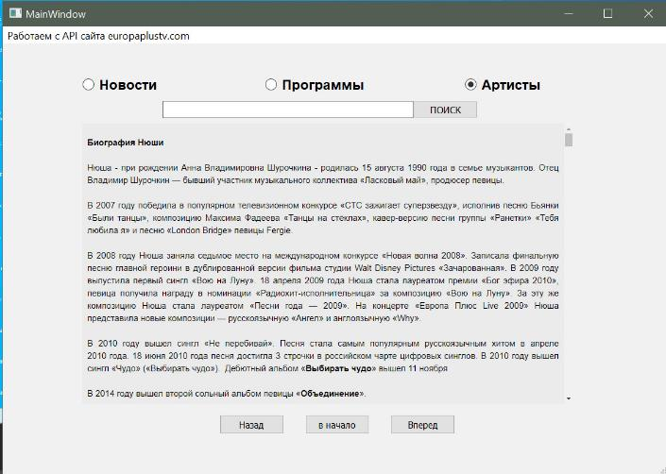
Артисты

Slide 9
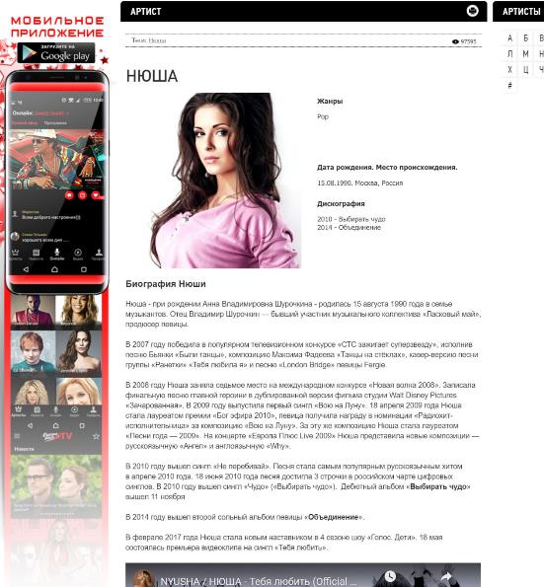

Slide 10
Описание реализации

Slide 11
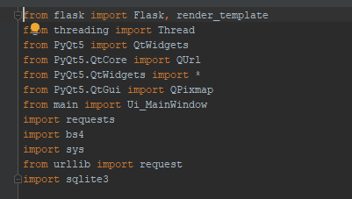
В программе я использовала библиотеки:

Slide 12
PyQT5
requests
bs4
sys
urllib
Sqlite3
Flask

Slide 13
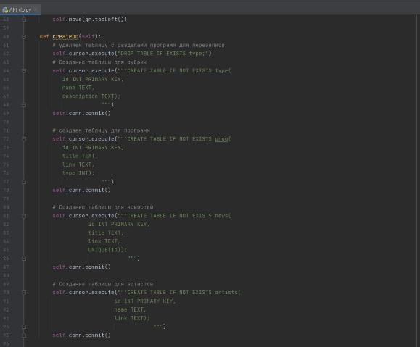
В процессе работы программы создаётся база данных

Slide 14
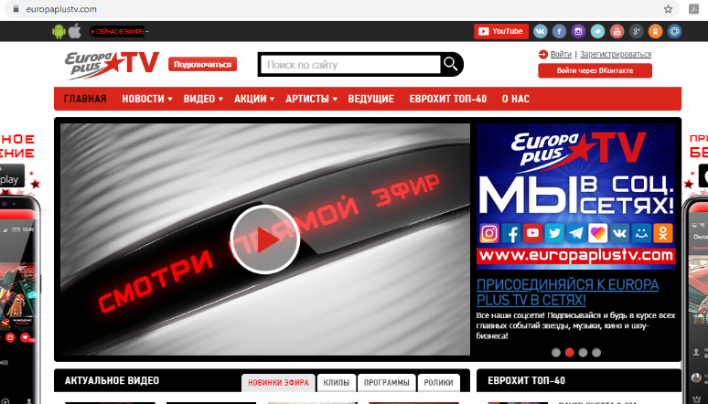
Все блоки и разделы с данными в моём приложении взяты с официального сайта телеканала https://www.europaplustv.com/

Slide 15
Заключение

Slide 16
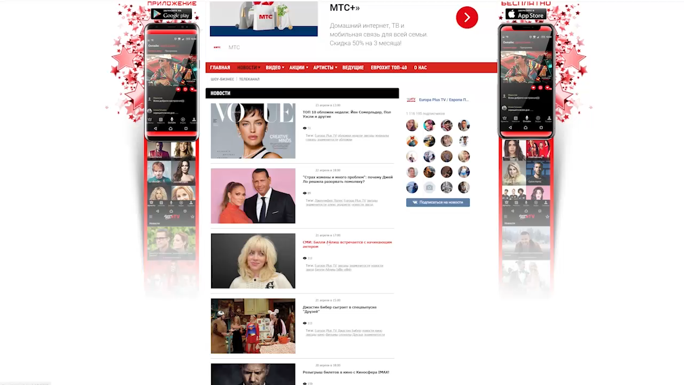
Демонстрация работы приложения

